Slide 1
ACOLLIDA SETMANA 20 – 24 DE NOVEMBRE
Continua amb la música, mestre!

Slide 2
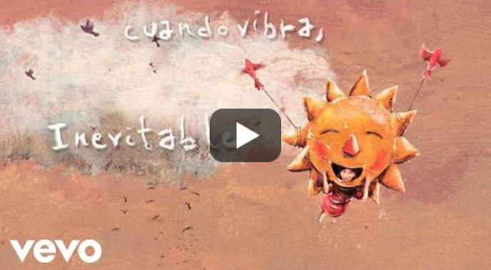
ESCOLTEM “INEVITABLE”
DILLUNS
Quina és la teva part preferida de la cançó? Per què? En quina persona penses quan l’escoltes? És algú per qui sents AMOR?

Slide 3
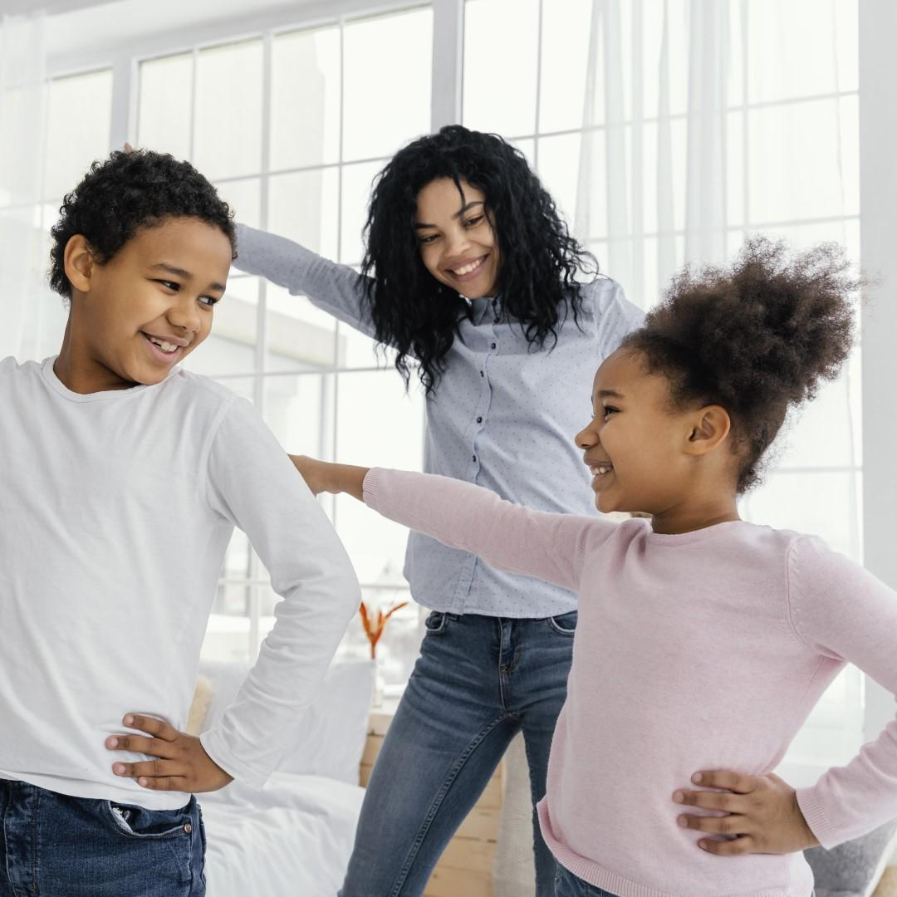
PER QUÈ TREBALLAREM AQUESTA CANÇÓ?
DIMARTS
Durant tots aquests dies, us hem vist molt il·lusionats per escoltar la cançó “Inevitable”! Molts i moltes de vosaltres, fins i tot, us l’heu après de memòria!
Avui, descobrireu la GRAN SORPRESA: tots els nens i nenes de l’Escola, participarem en la coreografia de “Inevitable” i donarem el millor de nosaltres mateixos/es per aconseguir que surti de meravella.
Saps que fins i tot formarem part d’un concurs juntament amb altres Escoles?
El dia 30 de novembre, grabarem un videoclip pel grup “Maldita Nerea” i el GRAN PREMI será que els propis cantants rebin i vegin el nostre vídeo. QUINA SORT, oi?

Slide 4
MIREM LA COREOGRAFIA!
DIMECRES

Slide 5
COM PODEM DONAR EL MILLOR DE NOSALTRES?
DIJOUS
Quan ballem creixem: sentim, NO PENSEM, ens deixem portar…
Pensem en un moment de la nostra setmana en que:
Ens hem sentit bé, feliços
Hem sigut nosaltres mateixos, sense por al que diguin els altres.
SENT
NO PENSEM
Intentem pensar en tot el que ens fa sentir la cançó mentre ballem.
Ballar és ser nosaltres mateixos i deixar que la música flueixi en els nostres moviments.

Slide 6
COM PODEM DONAR EL MILLOR DE NOSALTRES?
DIVENDRES
Quan ballem creixem: CONFIEM EN NOSALTRES MATEIXOS, RESPIREM ENS RELAXEM, ENS MOVEM…
Pensem en un moment de la nostra setmana en que:
Hem confiat en nosaltres mateixos.
Hem estat capaços de relaxar-nos.
Ens hem mogut per ajudar a algú altre.
CONFIA
RESPIRA
MOU-TE
Abans de començar, inspira i relaxa’t. Tot sortirà bé!
Ara toca recordar els moviments i gaudir-los!
Creu sempre en tu mateix/a, pensa que ho estàs fent de la millor manera que saps ☺

